Slide 1

Faculdade de tecnologia e ciências da Bahia
Curso: Engenharia Civil
Disciplina: Acessibilidade na Construção Civil
Circulação em vias urbanas
Professora: Juliane Souza

Slide 2
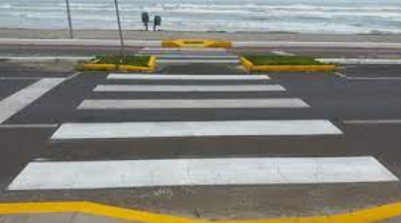
Faixas de travessia de pedestres
As faixas devem ser executadas conforme o Código de Trânsito Brasileiro – Lei n.º 9.503, de 23 de setembro de 1977.
As faixas devem ser aplicadas nas seções de via onde houver demanda de travessia, junto a semáforos, focos de pedestres, no prolongamento das calçadas e passeios.

Slide 3

Dimensionamento das faixas de pedestres
A largura da faixa de travessia de pedestres é determinada pelo fluxo de pedestres no local, segundo a seguinte equação:
Onde:
L é a largura da faixa, em metros;
F é o fluxo de pedestres estimado ou medido nos horários de pico (pedestres por minuto por metro);
K = 25 pedestres por minuto.

Slide 4
Exemplo
Verificar a largura para uma faixa de pedestres para absorver um fluxo de 50 pessoas por minuto.
L = ?
Onde:
L é a largura da faixa, em metros;
F é o fluxo de pedestres estimado ou medido nos horários de pico (pedestres por minuto por metro);
K = 25 pedestres por minuto.

Slide 5
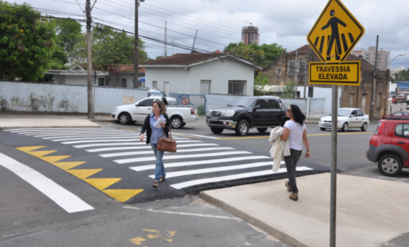
Faixas de travessias para pedestres
Faixas elevadas
A faixa elevada, quando instalada no leito carroçável, deve ter declividade transversal de no máximo 3%;

Slide 6
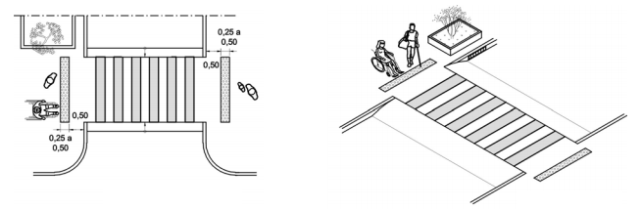
Faixas de travessias para pedestres
  Faixas elevadas
O dimensionamento da faixa elevada é feito da mesma forma que a faixa de travessia de pedestres, acrescida dos espaços necessários para a rampa de transposição para veículos.

Slide 7
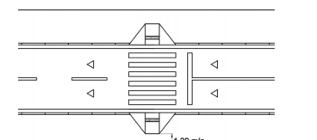
Rebaixamento de calçadas
As calçadas devem ser rebaixadas junto às travessias de pedestres sinalizadas com ou sem faixa, com ou sem semáforo, e sempre que houver foco de pedestres;
Não deve haver desnível entre o término do rebaixamento da calçada e o leito carroçável;
Os rebaixamentos das calçadas localizados em lados opostos da via devem estar alinhados entre si.

Slide 8
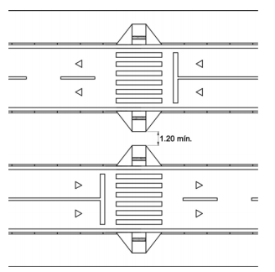
Rebaixamento de calçadas
Canteiro divisor de pistas
Deve-se manter uma distância mínima de 1,20 m entre os dois rebaixamentos de calçadas

Slide 9
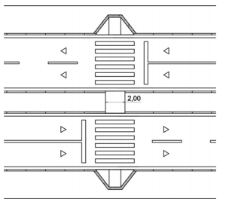
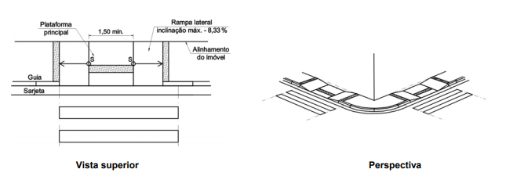
Rebaixamento de calçadas
Canteiro divisor de pistas
Quando a distância entre rebaixamentos for inferior a 1,20 m, deve ser feito o rebaixamento total do canteiro divisor de pistas

Slide 10
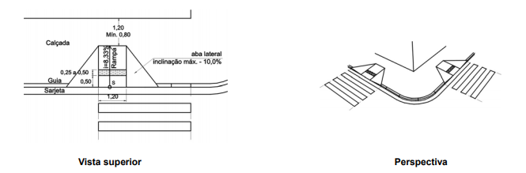
Rebaixamento de calçadas
Os rebaixamentos de calçadas podem ser executados da seguinte forma:

Slide 11
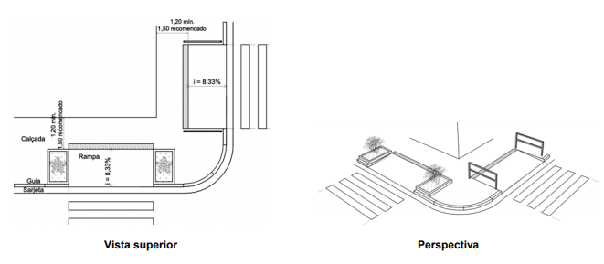
Rebaixamento de calçadas
Os rebaixamentos de calçadas podem ser executados da seguinte forma:

Slide 12
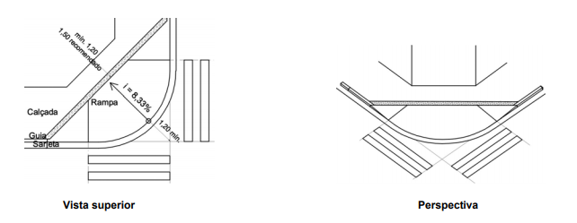
Rebaixamento de calçadas
Os rebaixamentos de calçadas podem ser executados da seguinte forma:

Slide 13
Rebaixamento de calçadas
Os rebaixamentos de calçadas podem ser executados da seguinte forma:

Slide 14
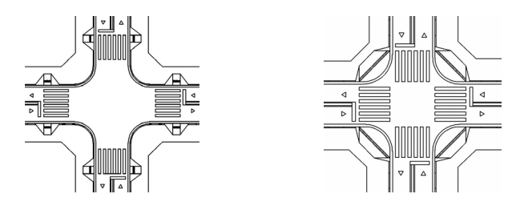
Rebaixamento de calçadas
Em esquinas

Slide 15
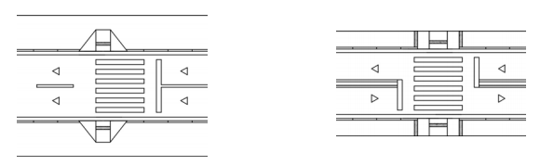
Rebaixamento de calçadas
Meio de quadra

Slide 16
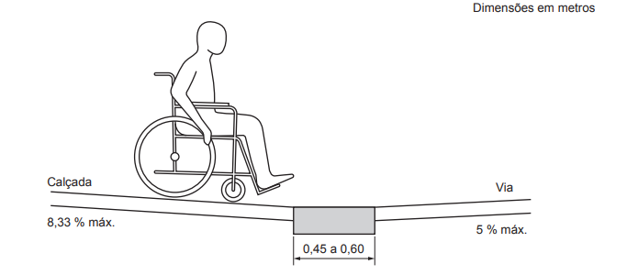
Rebaixamento de calçadas
Não pode haver desnível entre o término do rebaixamento da calçada e o leito carroçável. Em vias com inclinação transversal do leito carroçável superior a 5 %, deve ser implantada uma faixa de acomodação de 0,45 m a 0,60 m de largura ao longo da aresta de encontro dos dois planos inclinados em toda a largura do rebaixamento

Slide 17

Dimensionamento das faixas livres
Admite-se que a faixa livre possa absorver com conforto um fluxo de tráfego de 25 pedestres por minuto, em ambos os sentidos, a cada metro de largura. Para determinação da largura da faixa livre em função do fluxo de pedestres, utiliza-se a seguinte equação:
Onde:
L é a largura da faixa livre (m);
F é a largura necessária para absorver o fluxo de pedestres estimado ou medido nos horários de pico, considerando o nível de conforto de 25 pedestres por minuto a cada metro de largura;
K = 25 pedestres por minuto;
∑i é o somatório dos valores adicionais relativos aos fatores de impedância.

Slide 18
Dimensionamento das faixas livres
Os valores adicionais relativos aos fatores de impedância (i) são:
  a) 0,45 m junto às vitrines ou comércio no alinhamento;
  b) 0,25 m junto ao mobiliário urbano;
  c) 0,25 m junto à entrada de edificações no alinhamento.

Slide 19
Exemplo
Cálculo das faixas livres:
Dimensionar uma faixa livre para um fluxo de 25 pessoas por minuto, localizada próxima a uma região de comércio.
L = ? m

Slide 20
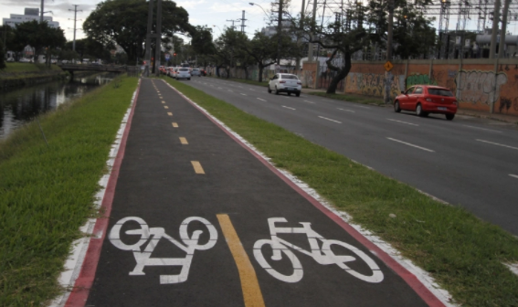
Ciclovias
Pista própria destinada à circulação de ciclos, separada fisicamente do tráfego veicular comum.

Slide 21
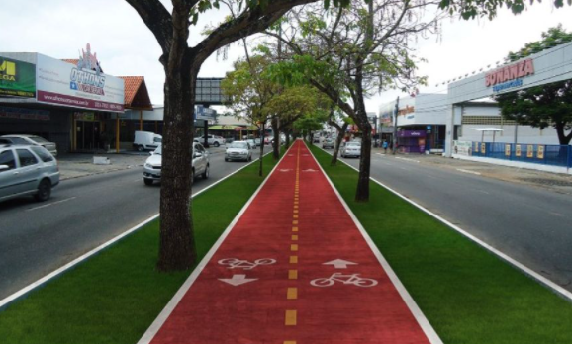
Ciclovias
Ciclovia e calçada são elementos distintos e como tal devem ser implantados de forma separada.

Slide 22
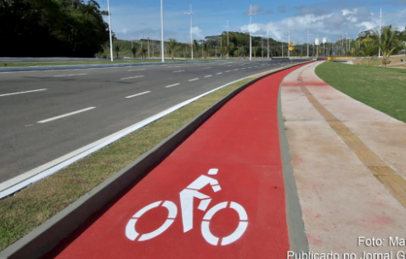
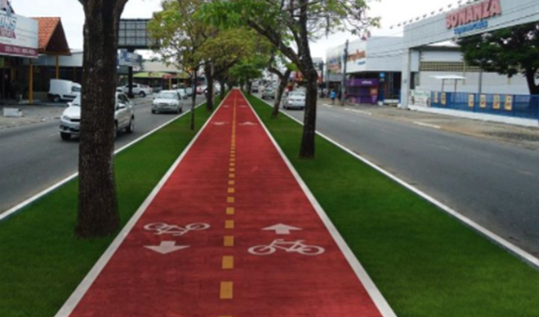
Ciclovias
As ciclovias devem ter a largura mínima de 1,20m quando forem unidirecional
As ciclovias devem ter a largura mínima de 2,40 m quando forem bidirecional

Slide 23
Ciclovias
Para a segurança de todos, pedestres e ciclistas, a separação dos espaços destinados para ciclovia e para a faixa livre da calçada deverá ser bem definida e sinalizada de forma clara, devendo ser adotada uma das alternativas a seguir:
Uma faixa de serviço de no mínimo 1,00m com arborização e iluminação pública;
Por uma faixa de serviço de no mínimo 0,60m com iluminação pública;
Desnível com altura entre 5cm e 10cm (5,0cm ≤ h ≤ 10,0cm)entre a faixa livre e a ciclovia, sendo esta no nível mais baixo, pintada em cor contrastante;
Pintura da ciclovia em cor viva e contrastante e implantação de sinalização vertical e horizontal na calçada e na ciclovia.
  Esta alternativa ser adotada apenas como exceção à regra e nos casos em que o fluxo de pedestres na calçada seja muito pequeno. Não devendo ser adotada em áreas comerciais ou de uso misto.

Slide 24
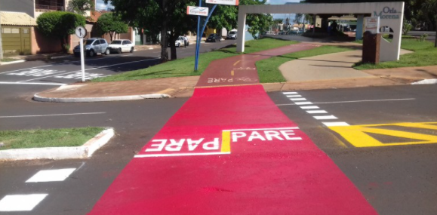
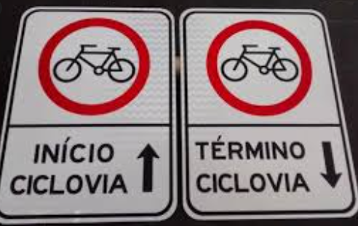
Ciclovias
Sinalização
Recomenda-se a implantação das sinalizações vertical e horizontal na ciclovia e na calçada

Slide 25
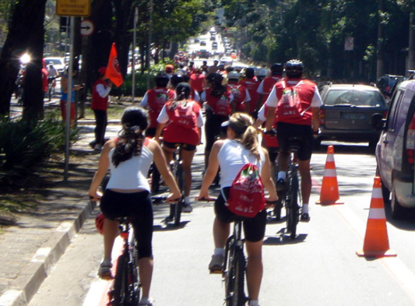
Ciclovias
Ciclovia operacional
Faixa instalada temporariamente e operada por agentes de trânsito durante eventos;
A separação é feita por cones, fitas e outros elementos, isolando os ciclistas.

Slide 26
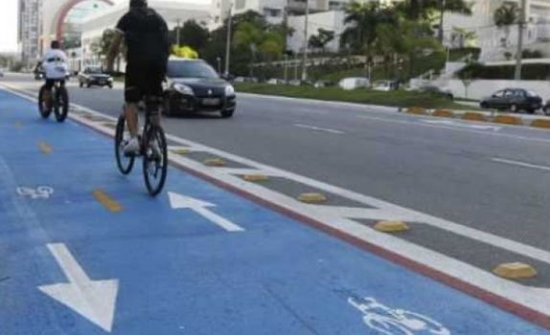
Diferença entre ciclovias e ciclofaixas

Slide 27
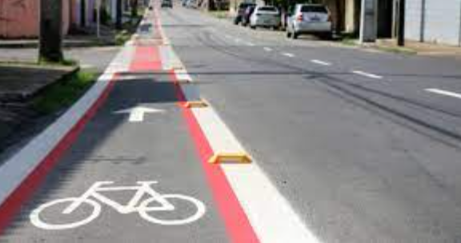
Ciclofaixas
Denomina-se ciclofaixa parte da pista de rolamento destinada à circulação exclusiva de bicicletas, delimitada por pintura no pavimento e sinalização específica;
Essas faixas são reservadas para ciclistas ao longo de vias onde há demanda significativa de ciclistas.
  Têm como objetivo regulamentar onde os ciclistas e motoristas podem trafegar, disciplinando seus movimentos.

Slide 28
Ciclofaixas
Construir uma ciclofaixa é bem mais barato do que uma ciclovia, pois utiliza a estrutura viária existente, por isso ela costuma aparecer mais frequentemente;
A ciclofaixa é mais indicada em locais que o trânsito de veículos é menos veloz.

Slide 29
Ciclofaixas
Deve ter uma largura de no mínimo 1,50 m;
Entre uma ciclofaixa e a faixa para veículos motorizados adjacente deve ser pintada uma faixa branca contínua com 0,20 m de largura.

Slide 30
Ciclofaixas
Uma separação adicional de áreas de estacionamento deve ser feita com pintura branca contínua com 0,20 m, aumentando a distância dos veículos motorizados.

Slide 31
Aviso
Avaliação da disciplina
Data: 07/12

